Slide 1


纯免费PPT即点即下载，无注册、无套路
http://gitppt.com
不信你试试（狗头）
第一PPT模板网
www.1ppt.com

Slide 2
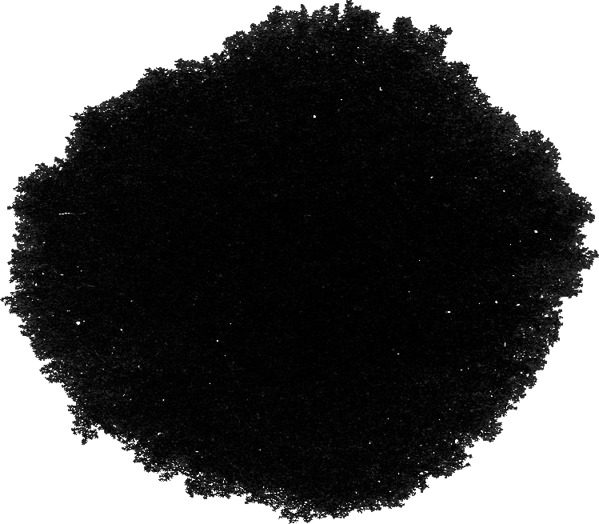
纯免费PPT即点即下载，无注册、无套路
http://gitppt.com
不信你试试（狗头）
色彩分类

Slide 3







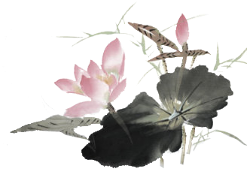
纯免费PPT即点即下载，无注册、无套路
http://gitppt.com
不信你试试（狗头）
银朱
朱砂
银朱
胭脂
胭脂
朱砂
朱砂：
色朱红。用以
画花卉、禽鸟
羽毛。
胭脂：
色暗红。用红
蓝花、茜草、
紫梗三种植物
制成的颜料，
年代久则有褪
色的现象。
银朱：
呈暗粉色 。

Slide 4


纯免费PPT即点即下载，无注册、无套路
http://gitppt.com
不信你试试（狗头）
朱膘
赭石·
石青
朱膘
赭石
石青
石青：
色青，依深浅
分为－头青、
二青、三青。
用以画叶或山
石。
朱膘：
色橘红。明度
比朱砂高，彩
度比朱砂低。
用以画花卉。
赭石：
色红褐。用以
画山 石、树
干、老枝叶。

Slide 5


纯免费PPT即点即下载，无注册、无套路
http://gitppt.com
不信你试试（狗头）
石绿
白粉
白粉
花青
石绿
花青
石绿：
依深浅分为－
头绿、二绿、
三绿。用以画
山石、树干、
叶、点 苔等。
花青：
色藏青。用以画
枝叶、山石、水
波等。
白粉：
亦称胡粉，色
白，有蛤粉和
铅粉两种。用
以画白花、
鸟，或 调配
其他颜料使用。

